Slide 1
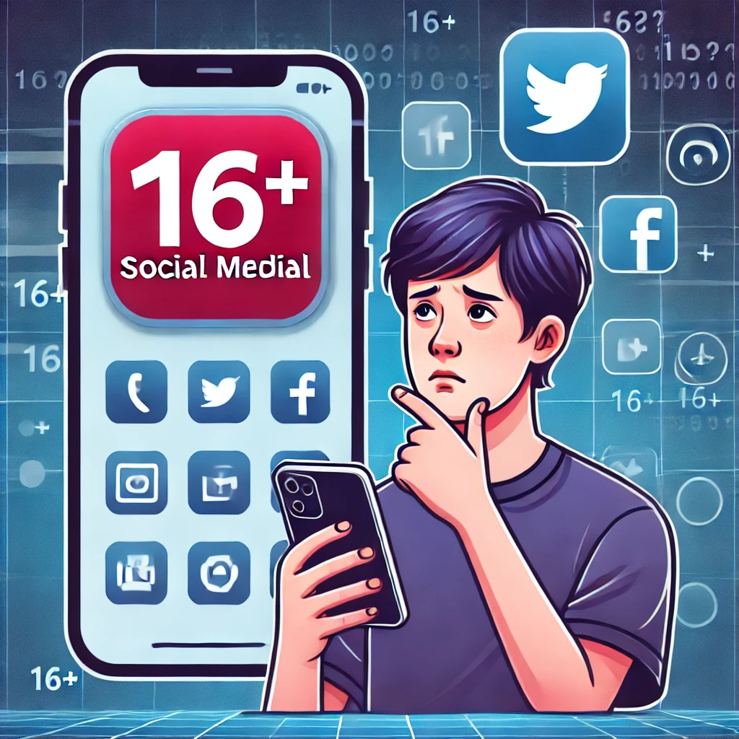
Mediabegrip week 11 2025
Gesloten voor jongeren!

Slide 2
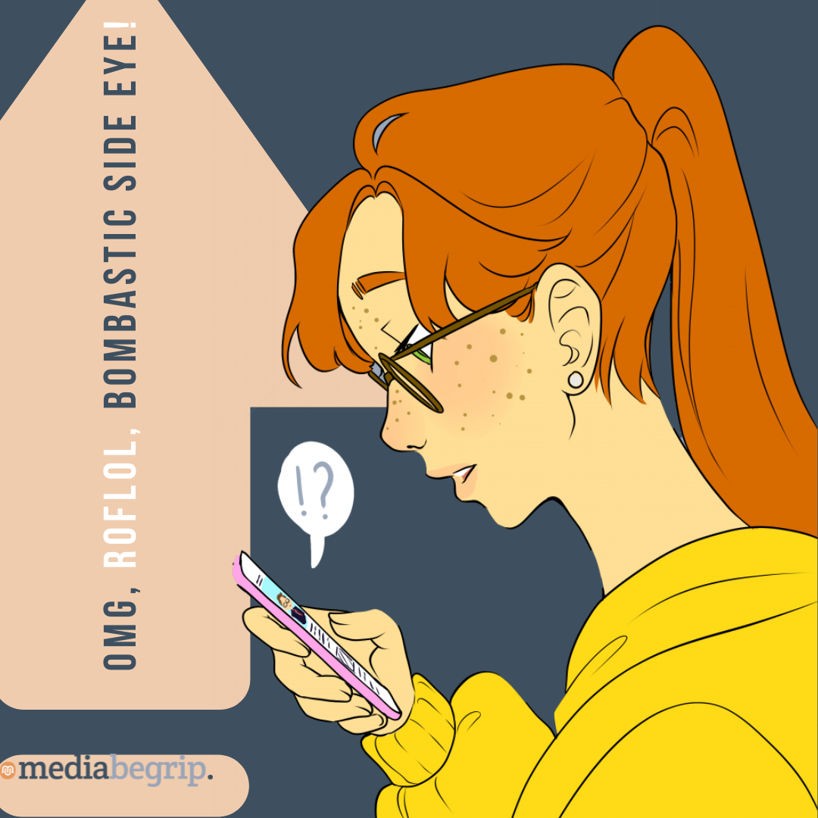
Heeej allemaal,
Ik zat laatst op een feestje en iedereen zat op hun telefoon. Echt iedereen. We waren met een groep vrienden, maar in plaats van te praten, waren ze filmpjes aan het kijken of berichten aan het checken. Ik probeerde een gesprek te starten, maar het voelde een beetje alsof ik een tv-programma aan het onderbreken was.
Ik snap het wel hoor. Soms is sociale media gewoon leuker dan de echte wereld. Even snel checken wat er trending is, een grappig filmpje delen, of zien wat anderen doen. Maar soms vraag ik me af: zouden we ons anders gedragen als sociale media niet bestond?
Stel je voor dat je morgen wakker wordt en alle sociale media verdwenen is. Geen TikTok, geen Instagram, geen Snapchat. Hoe zou dat voelen? Zou je meer tijd overhouden? Of zou je het juist heel erg missen?
Wat denken jullie? Zouden we zonder sociale media beter af zijn, of missen we dan iets belangrijks?
Liefs,
Melle
Melles media

Slide 3
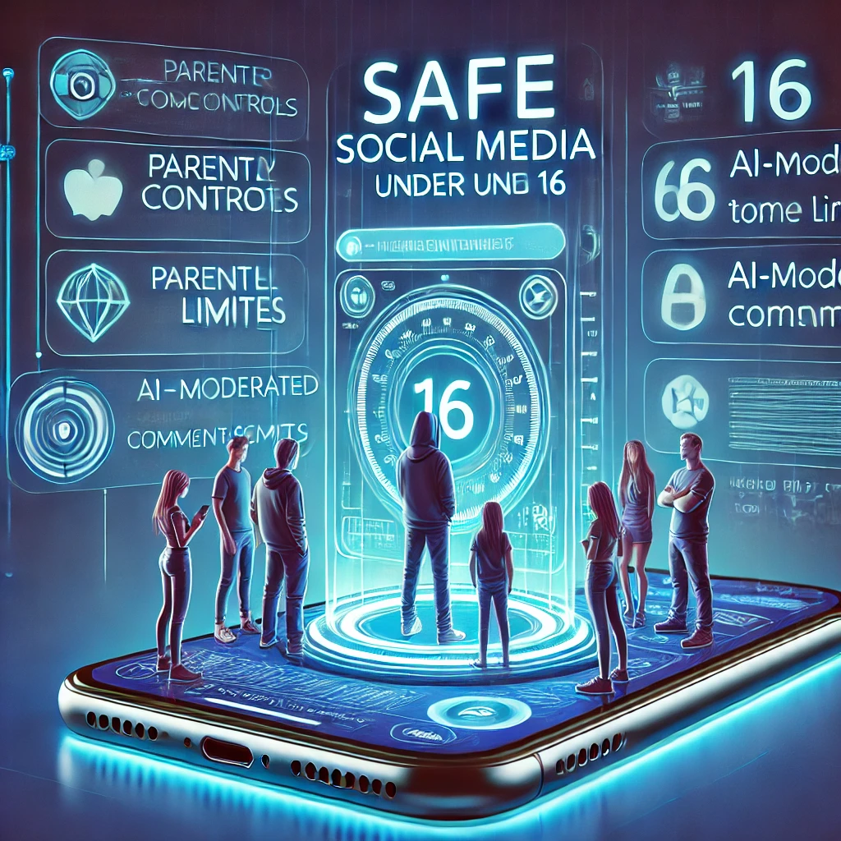
Nu in de media: Tweede Kamer wil leeftijdsgrens van 15 jaar voor sociale media
Wat de Nederlandse Tweede Kamer betreft komen er leeftijdsgrenzen voor het gebruik van sociale media, zoals X, TikTok en Instagram. Een krappe meerderheid van de Kamer heeft voor een voorstel van D66 gestemd, dat mede is ingediend door NSC, CDA, ChristenUnie en SGP.
De Tweede Kamer wil dat alleen jongeren vanaf vijftien jaar oud op sociale media kunnen, schrijft NOS. Op die manier hoopt zij kwetsbare jongeren te beschermen. Het is echter onduidelijk hoe en door wie die leeftijdsgrens gehandhaafd moet worden.
De wet moet jongeren beschermen tegen de mentale druk van sociale media, verslavend scrollen en schadelijke content. Maar critici zeggen dat dit niet de oplossing is: het echte probleem zijn verslavende algoritmes.
Bespreek:
Hoe vaak gebruik jij sociale media? Wat vind jij het leukste aan sociale media? Zou je minder online willen zitten? Waarom wel/niet?
Bron: Tweakers
https://tweakers.net/nieuws/232512/tweede-kamer-wil-leeftijdsgrens-van-15-jaar-voor-sociale-media.html

Slide 4
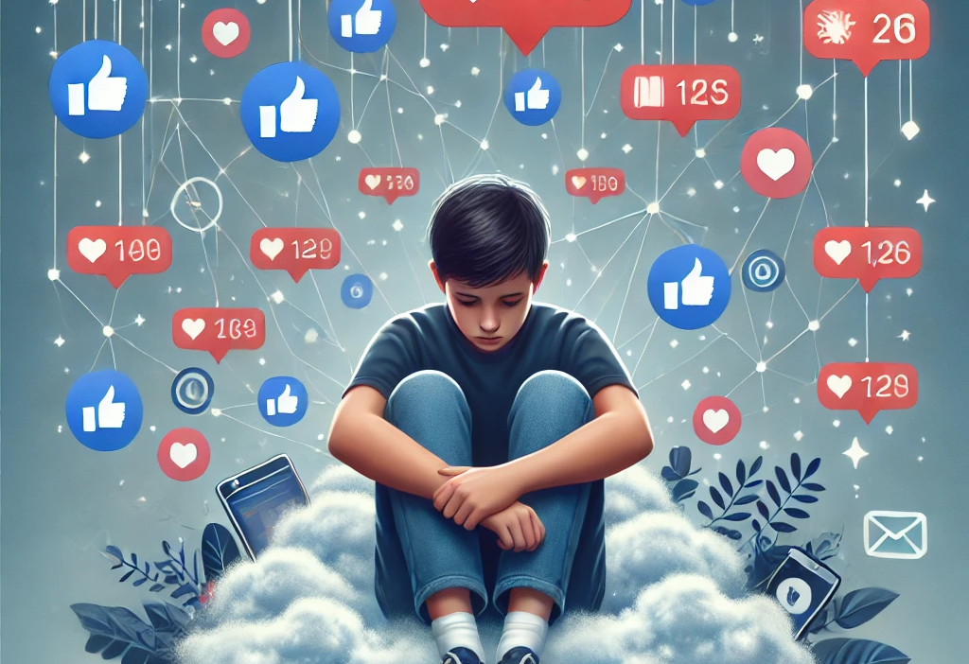
Waarom een leeftijdsgrens?
Sommige mensen willen een leeftijdsgrens van 16 jaar op sociale media. Maar waarom? Jongeren kunnen verslaafd raken, negatieve invloed ervaren of onder druk staan door wat ze online zien. In deze theorie bekijken we waarom een leeftijdsgrens zou kunnen helpen en welke voordelen dit kan hebben.
Waarom zou een leeftijdsgrens helpen?
Jongeren krijgen minder druk van perfecte foto’s en populaire influencers.
Minder kans op pesten, haatreacties en gevaarlijke challenges.
Betere nachtrust en minder verslaving door minderen van schermtijd.
Jongeren ontwikkelen zich gezonder zonder constante online prikkels.

Slide 5
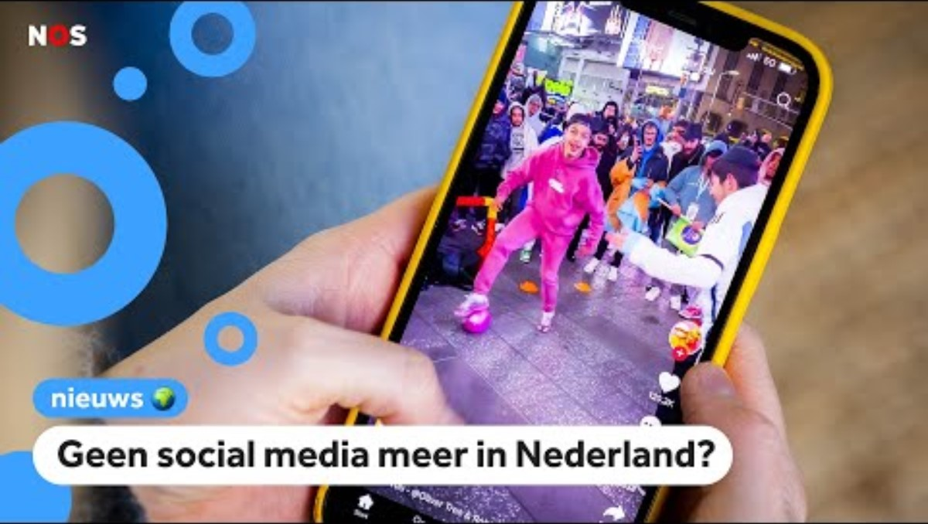
Bekijk deze video van NOS Jeugdjournaal.
Bovenstaande video is opgenomen voor het aangenomen wetsvoorstel, op 18-12-2024.

Slide 6
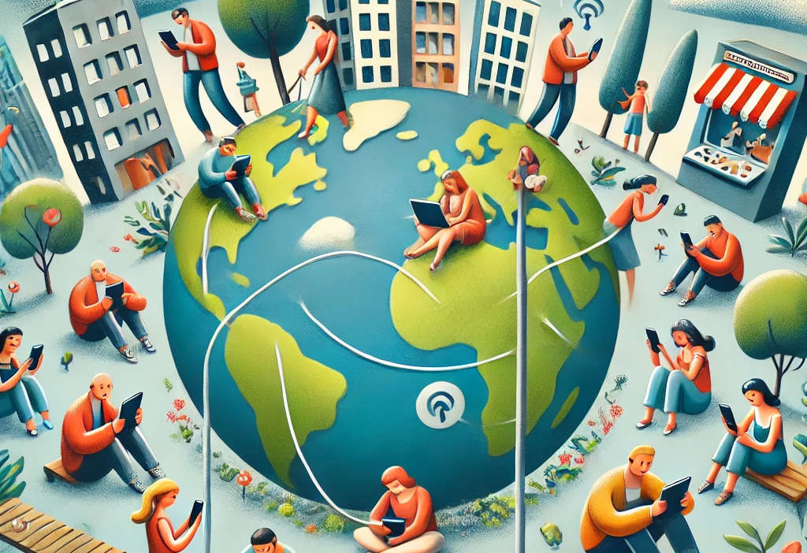
Wat vind jij positief aan Sociale Media?
Niet alles aan sociale media is slecht! Denk eens na: wat maakt sociale media leuk en nuttig voor jou? In deze opdracht schrijf je drie positieve dingen op over sociale media en bespreken we samen waarom het zo populair is.
Schrijf drie dingen op die jij positief vindt aan sociale media. (YouTube, TikTok, Instagram, Blue Sky....)
Wat maakt het leuk?
Hoe helpt het jou?
Wat zou je missen zonder sociale media?
Klassikale bespreking: Wat vinden we de beste positieve kanten van sociale media?

Slide 7
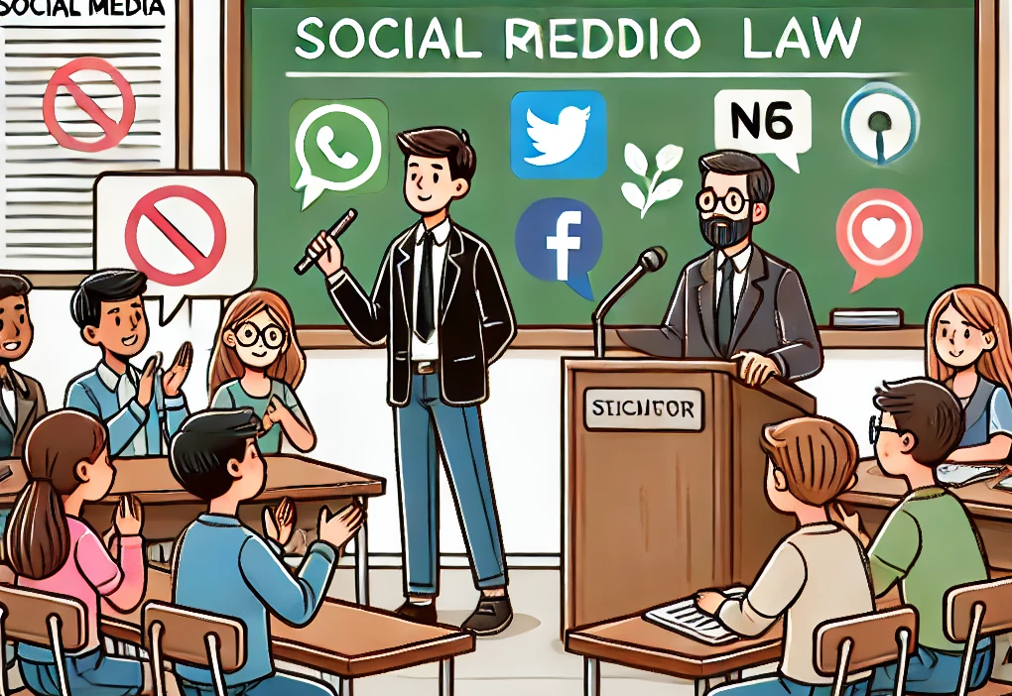
Wat zeggen experts?
Is een leeftijdsgrens echt de beste oplossing?
Sommige experts zeggen dat het niet de leeftijd, maar de algoritmes zijn die sociale media verslavend maken. In deze theorie kijken we waarom een verbod misschien niet werkt en welke andere problemen er spelen.
Waarom werkt een leeftijdsgrens niet goed?
Jongeren zullen toch een account aanmaken met een valse geboortedatum.
Het echte probleem zijn verslavende algoritmes, die mensen uren laten scrollen.
Niet alle sociale media zijn slecht – sommige helpen jongeren juist.
Wie bepaalt wat ‘schadelijk’ is? Er zijn ook nuttige en educatieve accounts.

Slide 8
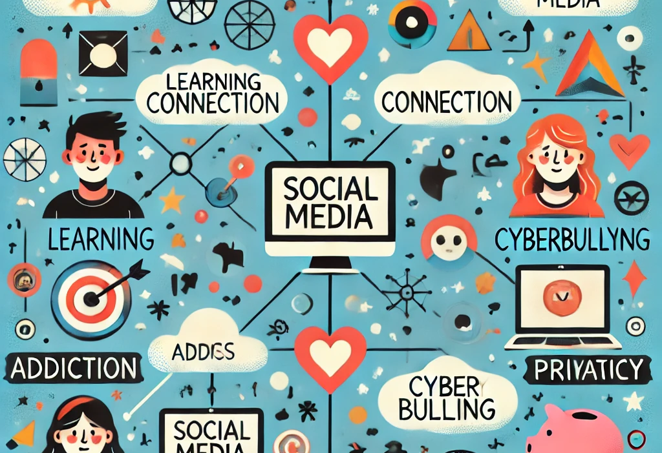
Safe Social Network!
Als een leeftijdsgrens niet de beste oplossing is, wat dan wel?
Denk na over hoe sociale media veiliger en gezonder kan zijn voor jongeren. Wat zou een platform beter maken? Schrijf je ideeën op en bespreek ze met een klasgenoot.
Wat moet er veranderen om sociale media veilig en gezond te maken?
Hoe kunnen we verslaving verminderen zonder sociale media te verbieden?
Wanneer zou een social media-platform geschikt zijn voor jongeren?
Schrijf je ideeën op en deel ze in duo’s.

Slide 9
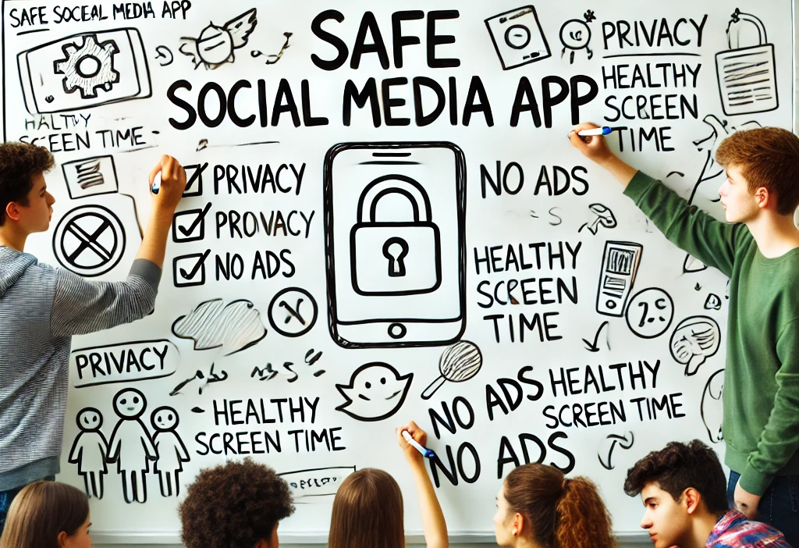
Ontwerp Jouw Veilige Sociale Media-App!
Hoe ziet een social media-platform eruit dat speciaal voor jongeren is gemaakt?
Nu ga je je eigen veilige sociale media-app ontwerpen! Wat kan de app? Hoe zorgt hij ervoor dat jongeren veilig online kunnen zijn zonder verslaafd te raken? In groepjes werken we een concept uit en presenteren dit aan de klas.
Opdracht: Maak een social media-platform speciaal voor jongeren onder 16 jaar.
Stap 1: Wat is het doel van de app?
Is het een chat-app, een video-app of iets anders?
Wat maakt deze app leuk en nuttig?
Stap 2: Hoe blijft de app veilig?
Zijn er geen verslavende algoritmes?
Welke regels zorgen voor een positieve online sfeer?
Hoe voorkomt de app haatreacties en pesten?
Stap 3: Presentatie!
Laat elke groep kort hun app presenteren!

Slide 10
Reflectie
Denk terug aan de les en beantwoord deze vragen voor jezelf:
Wat vond jij het meest opvallend of verrassend?
Heeft deze les jouw mening over sociale media veranderd? Waarom (niet)?
Wat zou jij doen als sociale media ineens verboden werd voor iedereen onder de 16?
Welke oplossing voor veiligere sociale media vond jij het beste?
Schrijf kort jouw gedachten op of bespreek het met een klasgenoot!

Slide 11
Onderdeel Burgerschap
Iedere week een opdracht om te werken aan de doelen van Burgerschap! De opdracht sluit aan bij de les van Mediabegrip.

Slide 12
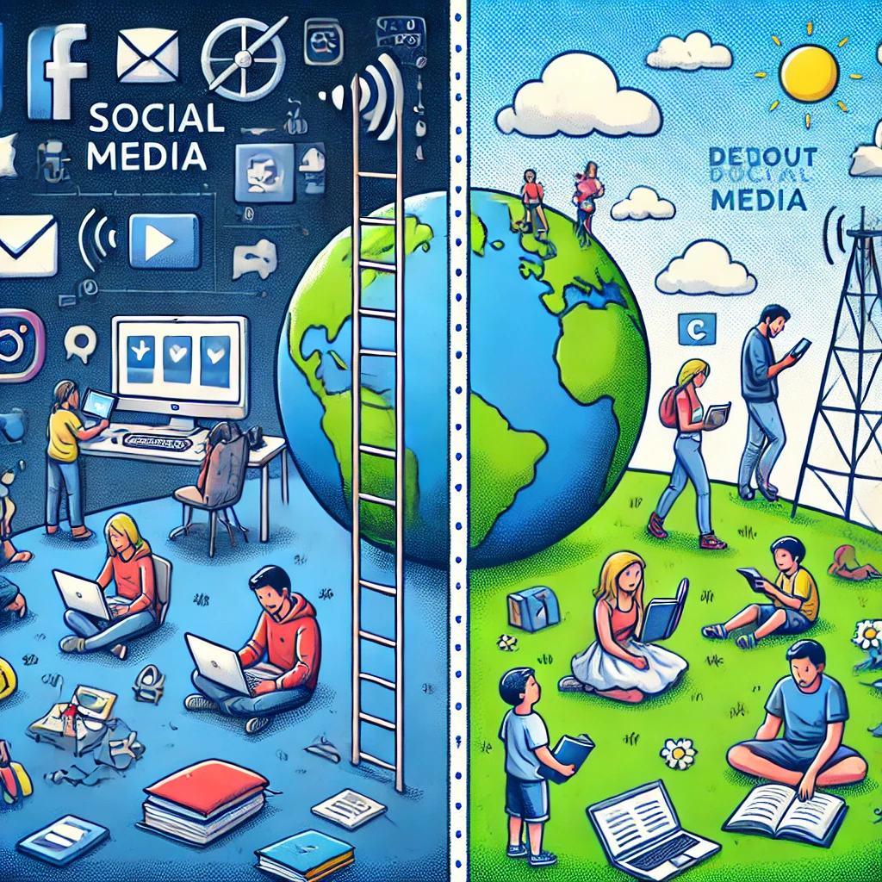
Hoe zou de wereld er uitzien als er geen sociale media was uitgevonden?
Wat als sociale media nooit was uitgevonden? Hoe zou dat onze manier van communiceren, vriendschappen en vrije tijd beïnvloeden? In deze discussie denken we na over hoe ons leven zou veranderen zonder sociale media en of dat een verbetering of juist een gemis zou zijn.
Klassikale discussie:
Wat zou er veranderen als sociale media nooit waren uitgevonden?
Zouden mensen gelukkiger of ongelukkiger zijn?
Hoe zou je contact houden met vrienden zonder sociale media?
Zijn er dingen die we nu kwijt zouden zijn die juist goed zijn aan sociale media?
💡 Denk na: Zou jij sociale media missen als het verboden werd? Waarom wel/niet?

